Slide 2
Wyniki finansowe za 3Q23
Prezentacja analityczna
dr hab. Sebastian Buczek
Prezes Zarządu Quercus TFI S.A.
20 października 2023 r.

Slide 3
Poprawa na rynku funduszy w Polsce w 3Q23
= Lokalny szczyt na rynkach akcji na k. lipca, poprawa wyników funduszy inwestycyjnych w br. i momentum biznesowego
+ Mniejsza presja konkurencyjna ze strony depozytów bankowych ze względu na spadek inflacji i obniżki stóp procentowych przez RPP
do 5,75% na początku października
- Wysoki poziom konkurencji na rynku TFI, w tym preferowanie przez banki produktów własnych
3

Slide 4




Solidne wyniki funduszy QUERCUS po 1-3Q23
Subfundusz / fundusz | Aktywa IX 2023 (mln zł) | Wynik I-IX 2023
QUERCUS Global Growth | 25,9 | 24,03%
QUERCUS Agresywny | 437,9 | 22,11%
QUERCUS Absolute Return FIZ | 46,2 | 17,41%
QUERCUS Stabilny | 207,6 | 12,80%
QUERCUS Multistrategy FIZ | 58,9 | 10,35%
QUERCUS Obligacji Skarbowych | 367,4 | 9,23%
QUERCUS Ochrony Kapitału | 1 054,0 | 9,16%
QUERCUS Dłużny Krótkoterminowy | 447,5 | 9,08%
QUERCUS lev | 103,1 | 8,40%
QUERCUS Global Balanced | 226,0 | 6,87%
QUERCUS Global Balanced Plus FIZ | 45,4 | 5,81%
Acer Multistrategy FIZ | 63,0 | 4,63%
QUERCUS Gold | 133,5 | 1,75%
QUERCUS short | 46,7 | -0,85%
QUERCUS Silver | 53,6 | -6,51%
Private Equity Multifund FIZ | 5,5 | -9,48%
Źródło: quercustfi.pl, 29.09.2023 r.
  Wyniki inwestycyjne mają charakter historyczny i nie stanowią gwarancji uzyskania podobnych w przyszłości.
4

Slide 5
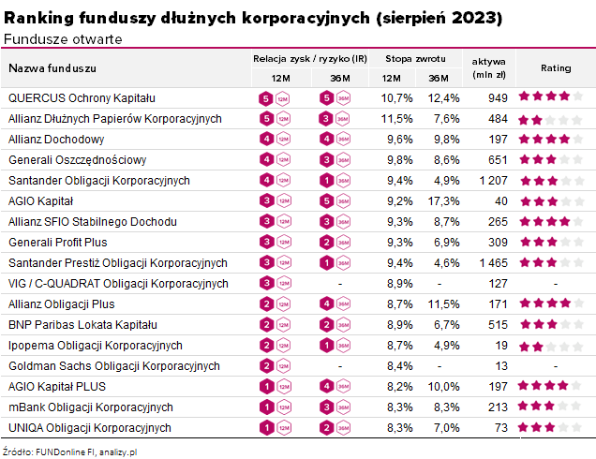
QUERCUS Ochrony Kapitału
liderem rankingu Analizy.pl
Źródło: Ranking funduszy inwestycyjnych (sierpień 2023) - Analizy.pl, 6.09.2023 r.
  Wyniki inwestycyjne mają charakter historyczny i nie stanowią gwarancji uzyskania podobnych w przyszłości.
5

Slide 6
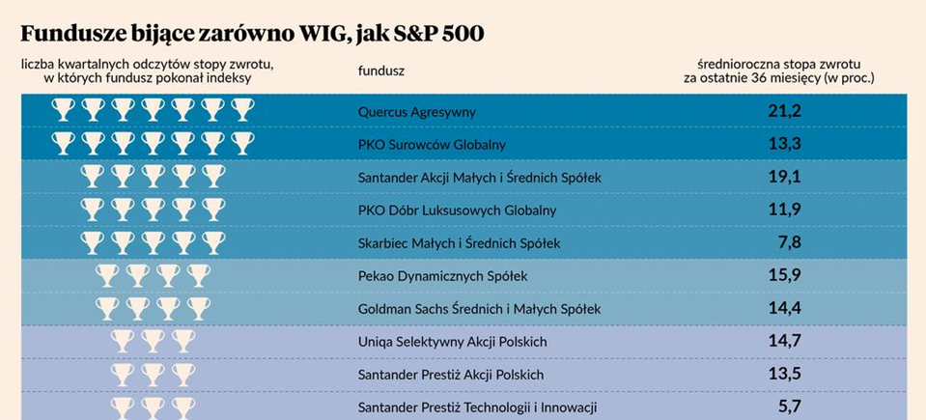
QUERCUS Agresywny
liderem rankingu Pulsu Biznesu
  Źródło: Jakie fundusze inwestycyjne są najlepsze? Wskazujemy które warto wybrać - Puls Biznesu - pb.pl, 17.09.2023 r.
  Wyniki inwestycyjne mają charakter historyczny i nie stanowią gwarancji uzyskania podobnych w przyszłości.
6

Slide 7
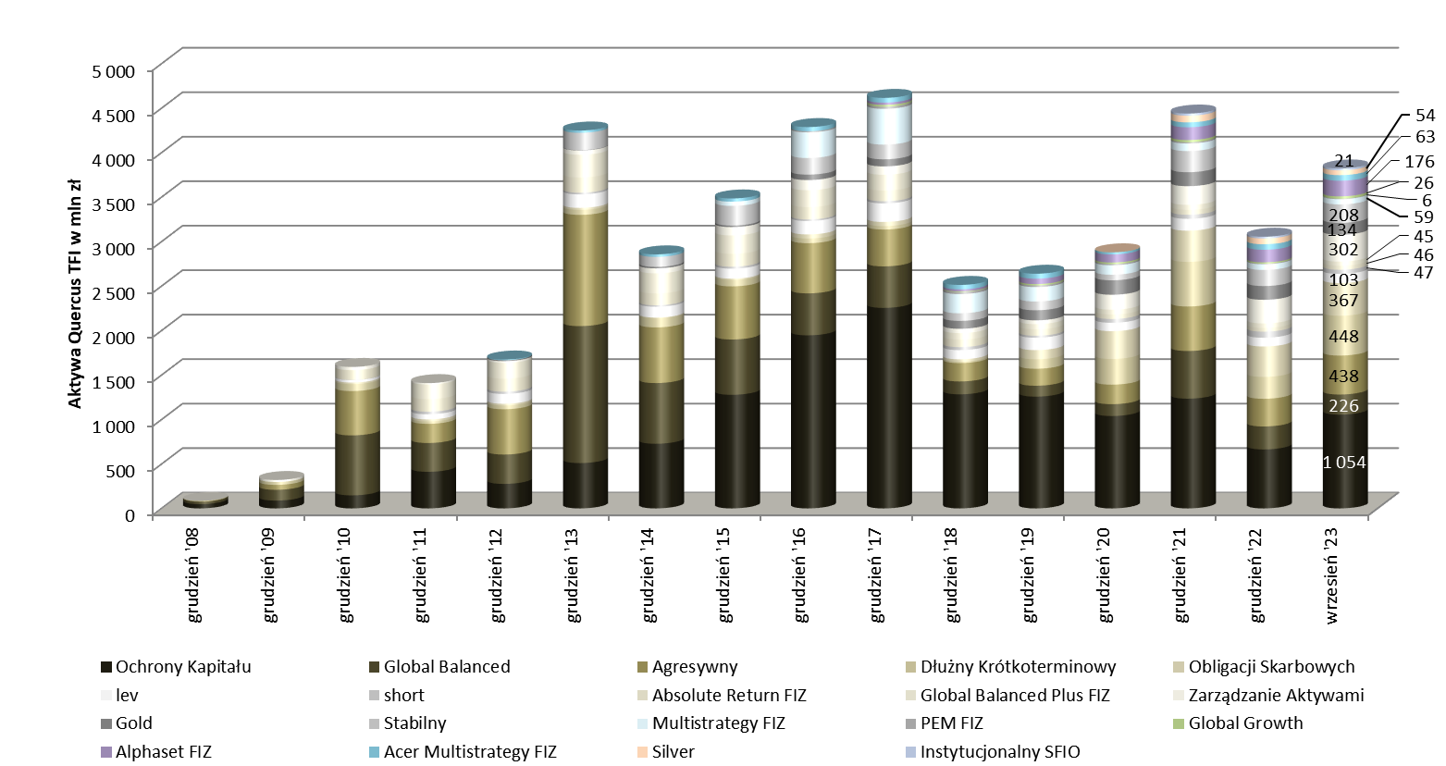
Aktywa pod zarządzaniem (AUM) Quercus TFI S.A.
  AUM wzrosły w 3Q23 do 3,82 mld zł, +25% ytd

Slide 8
Miesięczne napływy netto do naszych produktów w latach 2020-2023
8

Slide 9
Dom Inwestycyjny Xelion sp. z o.o. (DI Xelion)
DI Xelion – największy niezależny dystrybutor funduszy inwestycyjnych w Polsce
W grupie Quercus TFI S.A. od 29 X 2021 r., udział 75%
Sieć sprzedaży 167 osób
Aktywa pod administracją na 3Q23:
fundusze inwestycyjne i inne instrumenty finansowe 3,8 mld zł, +12% r/r
w ramach usługi zarządzania aktywami 1,6 mld zł, +31% r/r
Wyniki 1-3Q23
Przychody prowizyjne 36,9 mln zł, -1% r/r, zysk netto 1,9 mln zł, +11% r/r, kapitał własny 17,3 mln zł
9

Slide 10
Skonsolidowane sprawozdanie z zysków lub strat
Zysk skonsolidowany +60% r/r w 3Q23
 | 3Q2023 | 3Q2022 | 1-3Q2023 | 1-3Q2022
(dane w tys. zł)
Przychody z działalności operacyjnej | 25 178 | 21 983 | 69 892 | 73 305
Przychody z tyt. świadczonych usług | 25 066 | 21 200 | 69 546 | 70 229
Pozostałe przychody operacyjne | 112 | 783 | 346 | 3 076
Koszty działalności operacyjnej | 21 521 | 18 400 | 62 593 | 60 057
Koszty dystrybucji | 10 129 | 8 502 | 28 941 | 29 934
Świadczenia pracownicze | 5 657 | 5 172 | 16 595 | 15 852
Amortyzacja | 933 | 1 082 | 2 744 | 3 369
Usługi obce | 1 551 | 1 462 | 4 686 | 4 455
Pozostałe koszty operacyjne | 3 251 | 2 182 | 9 627 | 6 447
Wynik na działalności operacyjnej | 3 657 | 3 583 | 7 299 | 13 248
Przychody finansowe | 2 623 | 870 | 8 438 | 1 760
Koszty finansowe | 161 | 737 | 255 | 1 753
Zysk (strata) brutto | 6 119 | 3 716 | 15 482 | 13 255
Podatek dochodowy | 1 274 | 614 | 3 050 | 2 284
Zysk (strata) netto z działalności kontynuowanej | 4 845 | 3 102 | 12 432 | 10 971
Zysk (strata) netto przypadający akcjonariuszom jednostki dominującej | 4 652 | 2 907 | 11 967 | 10 609
Zysk (strata) netto przypadający udziałom niekontrolującym | 193 | 195 | 465 | 362
Wyniki uwzględniają wpływ ekspozycji na obligacje Capitea S.A. (d. GetBack S.A.) w wysokości:
+0,1 mln zł w 3Q23 i -0,3 mln zł w 3Q22
10

Slide 11
Skonsolidowane sprawozdanie z sytuacji finansowej – aktywa
(dane w tys. zł) | Dane na dzień
 | 30.09.2023 | 30.09.2022
AKTYWA | 157 198 | 168 382
Aktywa trwałe | 96 204 | 83 386
Rzeczowe aktywa trwale | 6 548 | 2 842
Wartości niematerialne | 6 265 | 6 738
Aktywa finansowe wyceniane w wartości godziwej przez inne całkowite dochody | 2 233 | 2 227
Aktywa finansowe wyceniane w wartości godziwej przez wynik finansowy | 66 059 | 56 682
Aktywa finansowe wyceniane w według zamortyzowanego kosztu | 14 519 | 14 509
Aktywa z tytułu odroczonego podatku dochodowego | 0 | 0
Inne aktywa | 580 | 388
Aktywa obrotowe | 60 994 | 84 996
Aktywa finansowe wyceniane w wartości godziwej przez wynik finansowy | 0 | 0
Należności z tyt. dostaw i usług oraz pozostałe należności | 10 795 | 9 543
Inne aktywa | 818 | 916
Należności z tytułu bieżącego podatku dochodowego | 0 | 0
Środki pieniężne i ich ekwiwalenty | 49 381 | 74 537
11

Slide 12
Skonsolidowane sprawozdanie z sytuacji finansowej – zobowiązania i kapitał własny
(dane w tys. zł) | Dane na dzień
 | 30.09.2023 | 30.09.2022
ZOBOWIĄZANIA I KAPITAŁ WŁASNY | 157 198 | 168 382
Kapitały własne | 85 597 | 82 619
Kapitał zakładowy | 5 649 | 5 883
Akcje własne | -12 654 | -22 321
Kapitał zapasowy | 28 845 | 28 845
Kapitał rezerwowy | 44 699 | 53 478
Zyski/(straty) zatrzymane | 13 839 | 11 689
Razem kapitały przypisane akcjonariuszom jednostki dominującej | 80 378 | 77 574
Udziały niekontrolujące | 5 219 | 5 045
ZOBOWIĄZANIA | 71 601 | 85 763
Zobowiązania długoterminowe | 21 824 | 14 755
Zobowiązania z tytułu leasingu | 3 569 | 717
Rezerwa (zobowiązania) z tytułu odroczonego podatku dochodowego | 562 | 346
Rezerwy długoterminowe | 17 693 | 13 692
Zobowiązania krótkoterminowe | 49 777 | 71 008
Zobowiązania z tyt. dostaw i usług oraz pozostałe zobowiązania | 3 275 | 2 853
Zobowiązania wobec klientów | 34 840 | 58 601
Zobowiązania z tytułu podatku dochodowego | 442 | 223
Zobowiązania publicznoprawne | 714 | 665
Zobowiązania z tytułu leasingu | 1 581 | 679
Rozliczenia międzyokresowe i rezerwy | 8 925 | 7 987
12

Slide 13
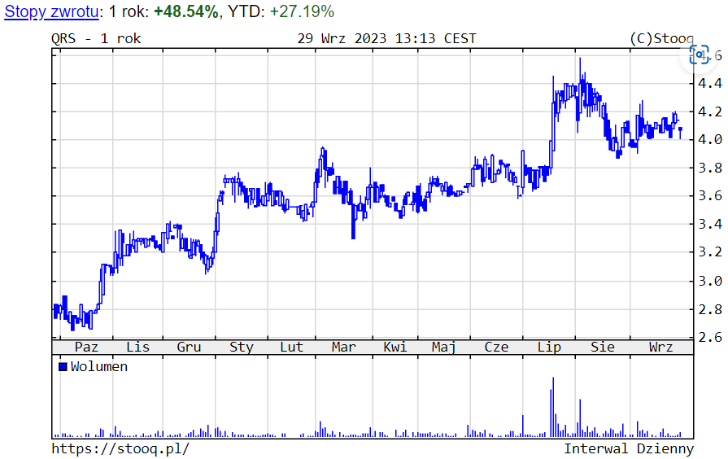
Kurs akcji Quercus TFI S.A.
Liczba akcji pro-forma (po buy-back’u) 55,161m, cena akcji 4,07 zł, kapitalizacja rynkowa 225 mln zł

Slide 14
Jasny cel na przyszłość
Głównym celem jest wzrost wartości dla akcjonariuszy
Quercus TFI S.A.
Cel ten zamierzamy osiągnąć poprzez:
wzrost aktywów pod zarządzaniem i umacnianie pozycji na polskim rynku funduszy inwestycyjnych
jako niezależny dostawca unikalnych produktów o solidnych wynikach inwestycyjnych
dla zamożnych inwestorów private banking i klientów instytucjonalnych

Slide 15
Potencjał rozwojowy i dzielenia się zyskami
Długoterminowo duży potencjał polskiego rynku funduszy inwestycyjnych, po 15 latach działalności aktywa pod zarządzaniem Quercus TFI S.A. stanowią 2% rynku funduszy w Polsce (fundusze rynku kapitałowego) i <0,5% oszczędności (depozyty bankowe + fundusze) gospodarstw domowych -> duży potencjał do zwiększenia skali działalności w przyszłości
Przejęcie największego niezależnego dystrybutora funduszy inwestycyjnych w Polsce – DI Xelion w dniu 29 X 2021 r. -> powinno skutkować umocnieniem pozycji rynkowej i zdynamizowaniem rozwoju w przyszłości
Dystrybucja zysków – w przypadku braku celów inwestycyjnych nawet
do 100% zysku jednostkowego może trafić do akcjonariuszy w formie buy-back’u lub dywidendy (12,7 mln zł za rok 2022)

Slide 16
Podsumowanie
Poprawa warunków rynkowych i wyników funduszy inwestycyjnych
Aktywa pod zarządzaniem: 3,82 mld zł, +25% ytd
Skonsolidowany zysk netto (przypisany akcjonariuszom jed. domin.): 4,7 mln zł, +60% r/r
Potencjalna opłata zmienna: 17 mln zł
Kapitał własny (przypisany akcjonariuszom jed. domin.): 80,4 mln zł
16

Slide 17

Zamieszczone w niniejszej prezentacji informacje dotyczące QUERCUS Absolute Return FIZ, QUERCUS Global Balanced Plus FIZ, Acer Multistrategy FIZ, Alphaset FIZ oraz QUERCUS Multistrategy FIZ nie są i nie mogą być traktowane jako proponowanie nabycia certyfikatów inwestycyjnych, ani proponowanie złożenia zapisu na certyfikaty inwestycyjne, jak również nie stanowią oferty w rozumieniu art. 66 Kodeksu cywilnego. Zamieszczone w niniejszej prezentacji informacje nie stanowią informacji rekomendującej lub sugerującej strategię inwestycyjną ani rekomendacji inwestycyjnej w rozumieniu rozporządzenia Parlamentu Europejskiego i Rady (UE) nr 596/2014 z dnia 16 kwietnia 2014 r. w sprawie nadużyć na rynku (rozporządzenie w sprawie nadużyć na rynku oraz uchylające dyrektywę 2003/6/WE Parlamentu Europejskiego i Rady i dyrektywy Komisji 2003/124/WE, 2003/125/WE i 2004/72/WE). Emisja certyfikatów inwestycyjnych QUERCUS Absolute Return FIZ, QUERCUS Global Balanced Plus FIZ, Acer Multistrategy FIZ i Alphaset FIZ odbywać się może wyłącznie poprzez propozycje objęcia certyfikatów inwestycyjnych skierowane do mniej niż 150 imiennie wskazanych osób. Emisja certyfikatów inwestycyjnych QUERCUS Multistrategy FIZ odbywa się wyłącznie poprzez ofertę publiczną na podstawie zatwierdzonego prospektu emisyjnego. Wyłącznym prawnie wiążącym źródłem informacji o wyżej wymienionych funduszach, prowadzonej przez te fundusze polityce inwestycyjnej oraz czynnikach ryzyka związanych z inwestowaniem w certyfikaty inwestycyjne tych funduszy, są warunki emisji certyfikatów inwestycyjnych/prospekt emisyjny oraz statuty funduszy.
Przekazanie niniejszych informacji nie stanowi usługi doradztwa inwestycyjnego. Inwestorzy powinni uzyskać własną niezależną poradę przed podjęciem decyzji o dokonaniu inwestycji.
QUERCUS Dłużny Krótkoterminowy, QUERCUS Ochrony Kapitału, QUERCUS Obligacji Skarbowych, QUERCUS Stabilny, QUERCUS Global Balanced, QUERCUS Agresywny, QUERCUS Global Growth, QUERCUS lev, QUERCUS short, QUERCUS Gold, (dalej „Subfundusze”) są subfunduszami QUERCUS Parasolowy SFIO. Informacje o QUERCUS Parasolowy SFIO oraz jego subfunduszach, w tym szczegółowy opis czynników ryzyka, zawarte są w Prospekcie Informacyjnym, dostępnym w siedzibie Quercus TFI S.A. QUERCUS Parasolowy SFIO może lokować powyżej 35% wartości aktywów subfunduszy QUERCUS Dłużny Krótkoterminowy, QUERCUS Ochrony Kapitału, QUERCUS Obligacji Skarbowych, QUERCUS Stabilny, QUERCUS Global Balanced, QUERCUS Agresywny w papiery wartościowe emitowane, poręczone lub gwarantowane przez Skarb Państwa lub Narodowy Bank Polski. QUERCUS Parasolowy SFIO może lokować powyżej 35% aktywów w papiery wartościowe emitowane, poręczone lub gwarantowane przez Departament Skarbu Stanów Zjednoczonych Ameryki lub Republikę Federalną Niemiec. QUERCUS Parasolowy SFIO lokuje aktywa subfunduszy QUERCUS lev oraz QUERCUS short w kontrakty terminowe na indeks WIG20. Z inwestycjami w te instrumenty wiąże się wysokie ryzyko inwestycyjne, w szczególności ryzyko stosowania dźwigni finansowej, szczegółowo opisane w Prospekcie Informacyjnym. Celem polityki inwestycyjnej QUERCUS lev jest odwzorowanie zmian indeksu WIG20lev. Celem polityki inwestycyjnej QUERCUS short jest odwzorowanie zmian indeksu WIG20short. QUERCUS Parasolowy SFIO lokuje aktywa QUERCUS Gold w towarowe instrumenty pochodne, notowane na rynku COMEX prowadzonym przez New York Mercantile Exchange. Subfundusze QUERCUS Dłużny Krótkoterminowy, QUERCUS Ochrony Kapitału i QUERCUS Obligacji Skarbowych nie są subfunduszami rynku pieniężnego w rozumieniu rozporządzenia Parlamentu Europejskiego i Rady (UE) 2017/1131 z dnia 14 czerwca 2017 r. w sprawie funduszy rynku pieniężnego.
Wartość aktywów netto Subfunduszy, QUERCUS Absolute Return FIZ, QUERCUS Global Balanced Plus FIZ, Acer Multistrategy FIZ i Alphaset FIZ może cechować się dużą zmiennością, ze względu na skład portfela, a w szczególności inwestowanie aktywów w akcje i instrumenty pochodne.
Przedstawione w prezentacji wyniki inwestycyjne mają charakter historyczny i nie stanowią gwarancji uzyskania podobnych w przyszłości. Ponadto nie uwzględniają podatku od dochodów kapitałowych oraz opłat manipulacyjnych. Jeśli nie podano inaczej, źródłem informacji jest Quercus TFI S.A. lub Bloomberg, a dane prezentowane są według stanu na k. IX 2023 r. Quercus TFI S.A. posiada zezwolenie na prowadzenie działalności udzielone przez Komisję Nadzoru Finansowego, będącą dla Quercus TFI S.A. organem nadzoru.
Quercus TFI S.A., ul. Nowy Świat 6/12, 00-400 Warszawa
+48 22 205 30 00, fax +48 22 205 30 01
www.quercustfi.pl i www.qnews.pl

